Slide 1

AA-Tree
Выполнил Ларин Д.Б 11-203

Slide 2
Что такое AA-Tree
это самое быстрое (или одно из самых быстрых) бинарное дерево с простой реализацией.
Это разновидность красно-черного дерева, формы бинарного дерева поиска, которое поддерживает эффективное добавление и удаление записей.
Arne Andersson приводит простое правило, которому должно удовлетворять AA-дерево: к одной вершине можно присоединить другую вершину того же уровня но только одну и только справа.

Slide 3
Происхождение дерева
АА-дерево было придумано Arne Andersson, который решил, что для упрощения балансировки дерева нужно ввести понятие уровень (level) вершины. Если представить себе дерево растущим сверху вниз от корня (то есть «стоящим на листьях»), то уровень любой листовой вершины будет равен 1

Slide 4
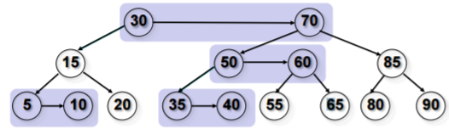
Пример дерева

Slide 5
Свойства АА-дерева:
Уровень каждого листа равен 1.
Уровень каждого левого ребенка ровно на один меньше, чем у его родителя.
Уровень каждого правого ребенка равен или на один меньше, чем у его родителя.
Уровень каждого правого внука строго меньше, чем у его прародителя.
Каждая вершина с уровнем больше 1 имеет двоих детей.

Slide 6
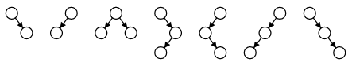

Для балансировки дерева нужно всего две операции
Красно-черное дерево
АА-дерево

Slide 7
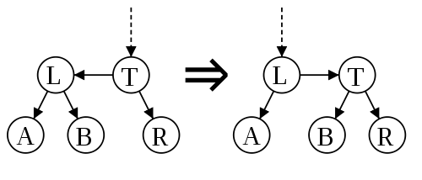
Skew
Устранение левой связи на одном уровне

Slide 8
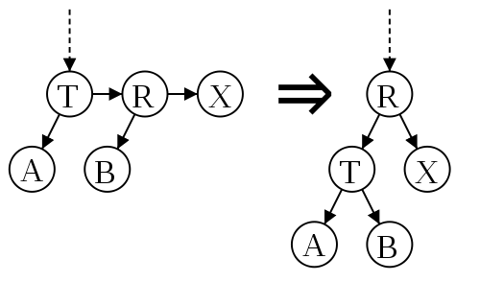
Split
Устранение двух правых связей на одном уровне

Slide 9
Методы
Удаление
Такое же как в большинстве сбалансированных бинарных деревьях, сводится к удалению листа, заменяя внутреннюю вершину на предшественника и проводя балансировку.
Вставка
создается новый узел на первом уровне, а затем происходит балансировка
Поиск
Такой же как и в других сбалансированных двоичных деревьях

Slide 10
Эффективность
Оценка на высоту деревьев соответствует оценке для красно-черного дерева, 2⋅log2(N), так как AA-дерево сохраняет структуру красно-черного дерева. Следовательно все операции происходят за O(logN), потому что в сбалансированном двоичном дереве поиска почти все операции реализуются за O(h). Скорость работы AA-дерева эквивалентна скорости работы красно-черного дерева, но так как в реализации вместо цвета обычно хранят «уровень» вершины, дополнительные расходы по памяти достигают байта.

